Slide 1

DA팀 본선 발표
Stacking 방법론을 이용한
LSTM – AutoEncoder 이상탐지 모델
부산대학교 통계학과 안 중 찬
부산대학교 분자생물학과 박 윤 수

Slide 2

CONTENTS
1 EDA 및 전 처리
모델링
고도화 계획

Slide 3
1
EDA 및 전처리

Slide 4
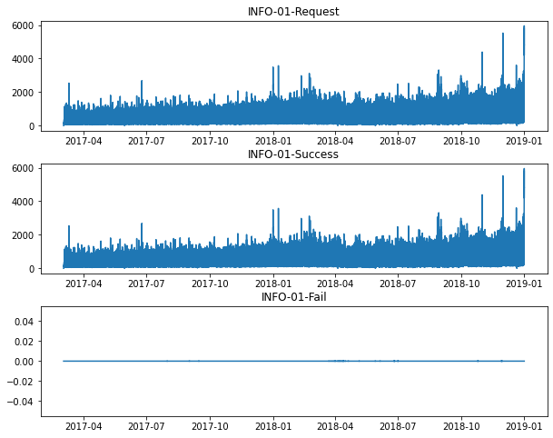
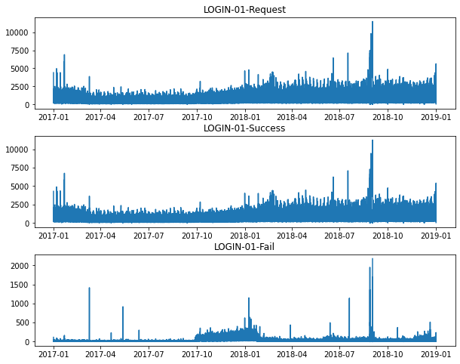
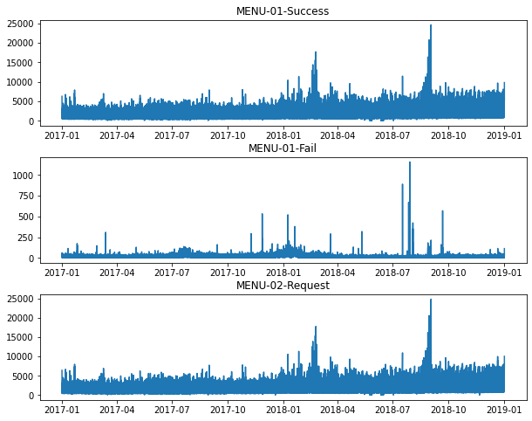
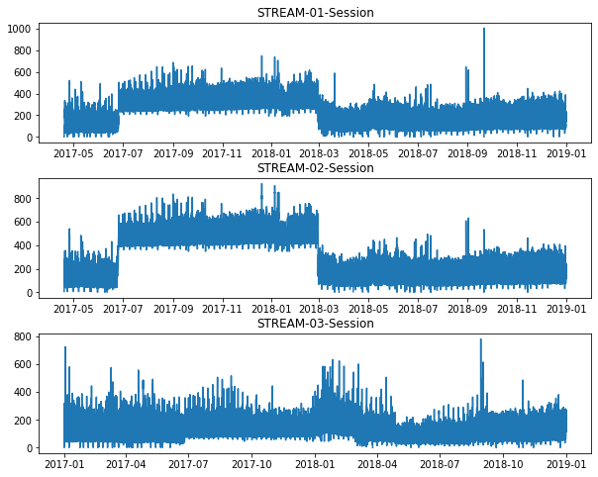
01 EDA 및 전처리
미디어 서버 로그 데이터
:: 24개월동안 수집한 미디어 서버 13종으로부터 수집된 5분 주기의 트렌잭션 데이터
<INFO> | <LOGIN>
<MENU> | <STREAM>
미디어 서버 종류
INFO : 상품 가입/해지, 약관 동의, 구매, 포인트 조회
LOGIN : 로그인, 본인 인증, PIN 관리
MENU : 초기 메뉴, 채널 카테고리 메뉴 제공
STREAM : VOD 스트리밍을 위한 서버
서버 내에서 수집한 데이터
Server : 수집 서버 분류
Request : 서비스 요청 수
Success : 서비스 요청 성공 수
Fail : 서비스 요청 실패 수
Session : 미디어 스트리밍 세션 수
서버 중 하나라도 이상이라면 최종 이상이라고 간주한다는 규칙이 존재함

Slide 5
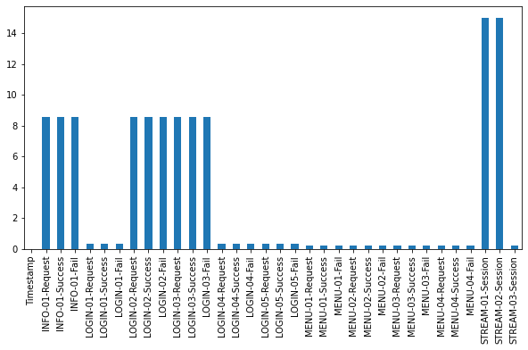
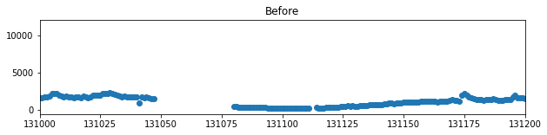
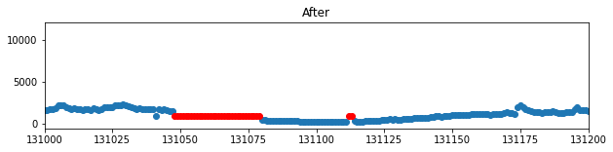
01 EDA 및 전처리
결측치 확인 및 보간
결측치 비율 파악
결측치 평균 보간
결측치의 비율을 막대 그래프로 시각화
칼럼 별 관측치의 평균으로 결측치 대체
결측치가 가장 많은 칼럼의 결측치 비율이 14%
나머지의 경우 10% 미만
결측치 비율이 크지 않으므로 선형보간법을 사용하지 않음
대치법을 사용하여 결측치를 처리하는 것이 가장 효율적
결측치를 평균으로 대치하여 모델링이 가능하도록 함

Slide 6
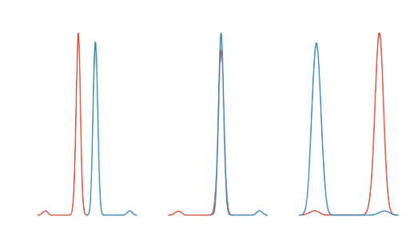

01 EDA 및 전처리
슬라이딩 윈도우 구현 및 정규화
슬라이딩 윈도우 구현
Partial Robust Scaler
33
5
$$\frac{X_{it}−Q_{1}(X_{I})}{Q_{3}\left(X_{i}\right)−Q_{1}(X_{i})}$$
210234
33
210234
<기존 데이터>
<로버스트 스케일러>
<MinMax Scaler>
<전체 데이터>
<윈도우>
모델 학습 시 특정 칼럼에 편중되지 않도록 함
데이터의 시간적 변화까지 LSTM이 고려하도록 하나의 데이터 단위를 shape이 (33,5)인 2차원 데이터로 설정
오류 여부가 라벨링 되어있지 않았기에 outlier를 함부로 제거하고 학습할 수 없음
5단위로 시간단위를 1단위 씩 옮겨가며 윈도우를 생성
outlier에 견고한 로버스트 스케일러를 사용
25분 동안의 변화를 모델이 학습하도록 함
전체 데이터로 로버스트 스케일러를 학습시킨 후, 각각의 윈도우에 적용
슬라이딩 윈도우를 사용하여 시간적 변화를 탐지, 로버스트 스케일러로 편중된 학습 방지

Slide 7
2
모델링

Slide 8
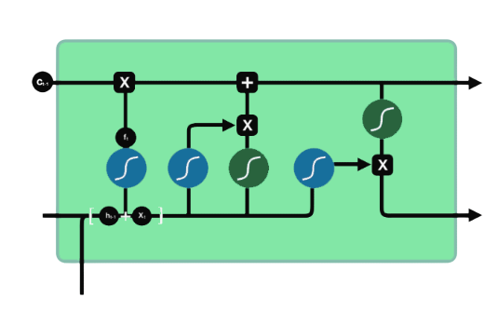

02 모델링
LSTM - AutoEncoder
Loss Function = MSE
(5,128)
(5,128)
Hidden 1
(1,64)
(5,64)
Hidden 1
Context Vector
Hidden 2
(5,33)
(5,33)
33
Input
Output
33
5
5
210234
210234
LSTM
LSTM
Repeat
Vector
LSTM
LSTM
LSTM – AutoEncoder의 구성은 위의 그림과 같음

Slide 9
02 모델링
LSTM - AutoEncoder
Loss Function = MSE
(5,128)
(5,128)
Hidden 1
(1,64)
(5,64)
Hidden 1
Context Vector
Hidden 2
(5,33)
(5,33)
33
Input
Output
33
“하나의 윈도우가 Input으로 들어감”
5
5
210234
210234
LSTM
LSTM
Repeat
Vector
LSTM
LSTM
LSTM – AutoEncoder의 구성은 위의 그림과 같다.

Slide 10
02 모델링
LSTM - AutoEncoder
“Encoder에서 히든레이어가 입력값을 압축하여 데이터의 특징을 추출”
Loss Function = MSE
(5,128)
(5,128)
Hidden 1
(1,64)
(5,64)
Hidden 1
Context Vector
Hidden 2
(5,33)
(5,33)
33
Input
Output
33
5
5
210234
210234
LSTM
LSTM
Repeat
Vector
LSTM
LSTM
LSTM – AutoEncoder의 구성은 위의 그림과 같다.

Slide 11
02 모델링
LSTM - AutoEncoder
Loss Function = MSE
“Decoder에서 입력값을 재현”
(5,128)
(5,128)
Hidden 1
(1,64)
(5,64)
Hidden 1
Context Vector
Hidden 2
(5,33)
(5,33)
33
Input
Output
33
5
5
210234
210234
LSTM
LSTM
Repeat
Vector
LSTM
LSTM
LSTM – AutoEncoder의 구성은 위의 그림과 같다.

Slide 12
02 모델링
LSTM - AutoEncoder
“입력값과 재현값의 차이를 통해 오류 판별”
Loss Function = MSE
(5,128)
(5,128)
Hidden 1
(1,64)
(5,64)
Hidden 1
Context Vector
Hidden 2
(5,33)
(5,33)
33
Input
Output
33
5
5
210234
210234
“입력값과 재현값의 차이가 크다면?”
“5 단위의 시점에서 모두 오류라고 판단”
“입력값과 재현값의 차이가 없다면?”
“5 단위의 시점에서 모두 정상이라고 판단”
LSTM
LSTM
Repeat
Vector
LSTM
LSTM
LSTM – AutoEncoder의 구성은 위의 그림과 같다.

Slide 13
02 모델링
LSTM - AutoEncoder
Loss Function = MSE
(5,128)
(5,128)
Hidden 1
(1,64)
(5,64)
Hidden 1
Context Vector
Hidden 2
(5,33)
(5,33)
33
Input
Output
33
5
5
210234
210234
“그렇다면, LSTM 레이어와 Repeat Vector 레이어의 역할은?”
LSTM
LSTM
Repeat
Vector
LSTM
LSTM
LSTM – AutoEncoder의 구성은 위의 그림과 같다.
Notes:
Traget과 predictio의 차이가 error
Gradient descent 새로운 가중치 = 기존의 가중치 – 러닝레이트 * 에러/가중치 미분
미분값을 여러 번 곱하게 되는데
짧은 시퀀스의 경우 문제가 안되지만
긴 시퀀스의 경우 미분값을 계속 곱하면 0과 비슷한 값이 된다
학습이 길어지고 비효율적이게 된다
기울기 소실문제
모든 미분값들이 1보다 커서 100번 곱하면 미분값이 매우 커지고, 트레이닝이 한곳으로 가지 못함
그레디언트 익스플로징
간단한 RNN으로는 비 효율적
이렇나 문제를 극복하기 위한 LSTM
어떠한 정보를 기억하고 잊는 매커니즘이 LSTM에 있음
어떤한 정보를 잊고 기억할 것인가?
메모리셀고 히든스테이트가 옆으로 계속 전파
기억하고 까먹고 하는 부분이 수학적으로 구현
잊는 메커니즘
확률값 몇 퍼센트
X : 과거의 정보에 몇 포센트만 기억하라(곱하기)
너가 알고있는 기억에 20%만 기억하라(까먹어라)
까먹는 것을 수학적으로 구현
과거의 정보가 어느정도만 옴
과저의 정보는 어느정도 잊었고, 새로운 정보를 메모리셀에 추가시켜줌
시그모이드와 tanh가 서로 곱해짐
새로운 정보를 어떻게 수학적으로 잘 조리해서 과거의 메모리 셀에 잘 더함(+)
정보를 출력하고 상태를 다음 셀에 전송
메모리정보 : tanh
새로운 정보 : sigmoid
둘이 곱해져서 새로운 정보가 다음셀로 이동

Slide 14
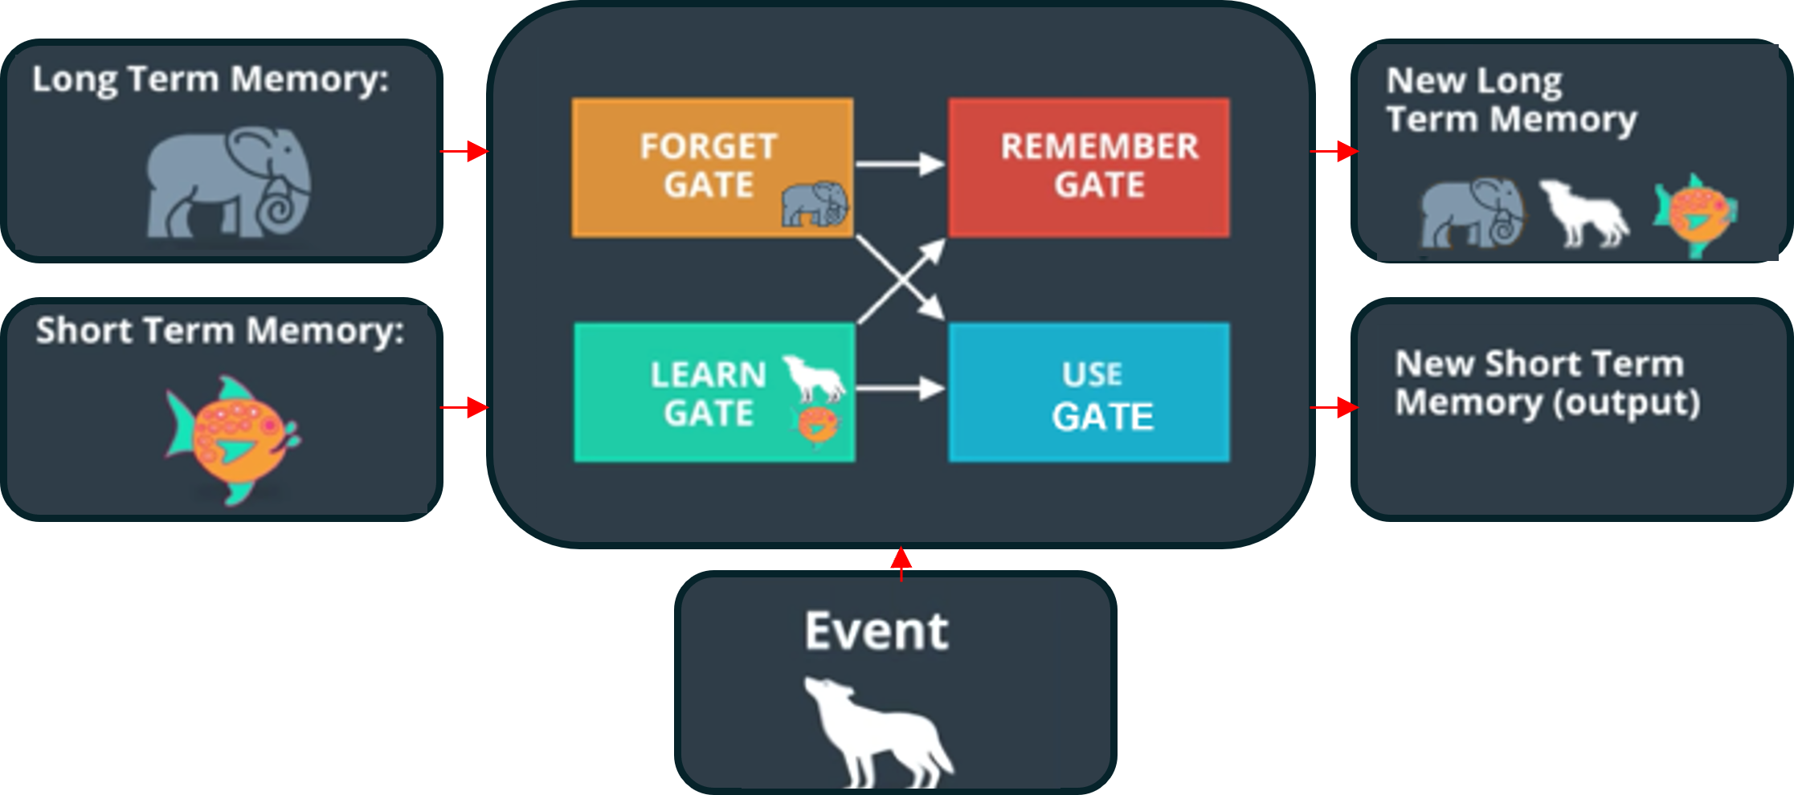
02 모델링
LSTM layer
장기 메모리(Long Term Memory)와 단기 메모리(Short Term Memory)로 구성
Learn, Forget, Remember, Use 4개의 Gate로 구성
Learn Gate는 단기 메모리와 이벤트가 들어가 최근 학습 반영, 불필요한 정보 삭제
Forget Gate는 장기 메모리에서 학습에 고려하지 않아도 될 정보를 삭제
Remember Gate는 Learn Gate와 Forget Gate를 거친 정보를 결합시켜
장기 메모리에 기억
Use Gate는 정보를 종합해 예측 결과를 도출, 단기 메모리에 저장
Repeat Vector
(1,64)
(5,64)
Context Vector
Context Vector
Context Vector
Context Vector
Context Vector
Context Vector
Hidden 2
Repeat
Vector
시퀀스를 반환하지 않은 LSTM의 결과는 1차원 벡터
1차원 벡터를 시퀀스로 다시 반환하기 위해 여러번 반복 복사하는 역할
만들어진 시퀀스는 디코더의 Input으로 들어감
layers.RepeatVector(5)

Slide 15
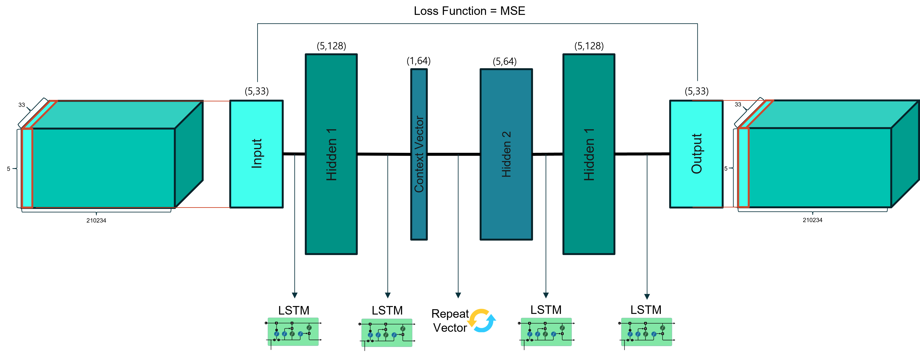
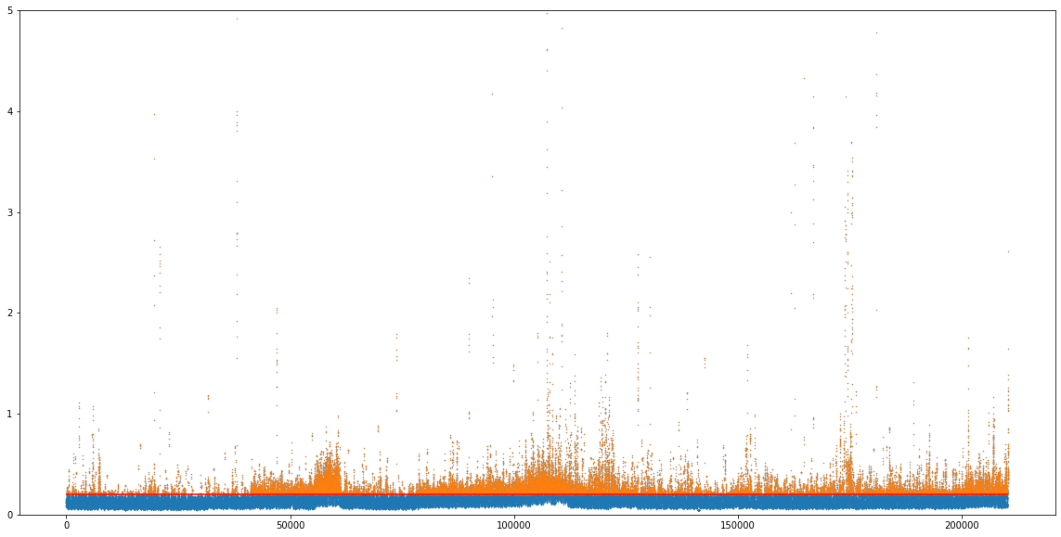
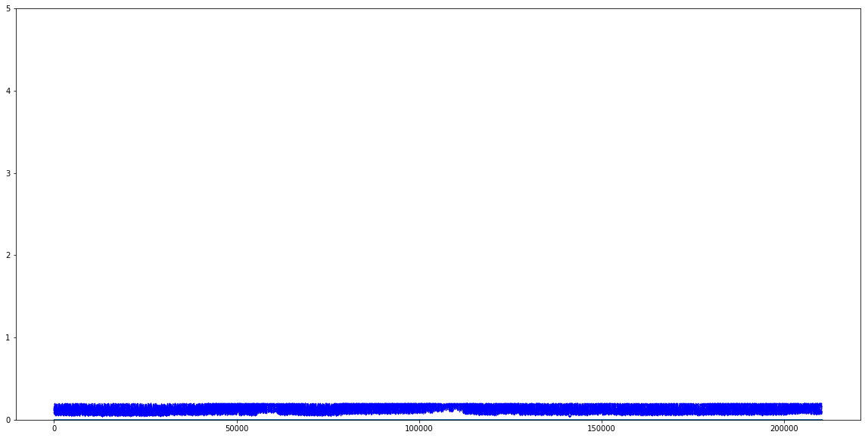
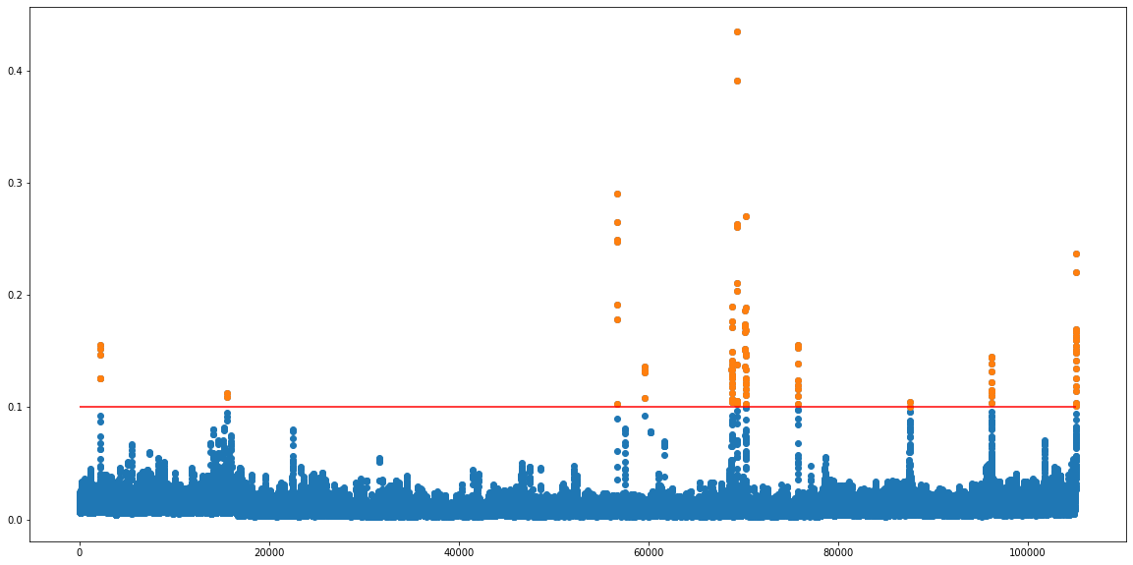
02 모델링
정상 추측 데이터 추출
13개 서버의 전체 데이터
세미나에서 KT측의 설명에 기반했을 때, 오류는 굉장히 적기 때문에 오류에 대한 학습량도 적어 오류에 대한 관측치는 재구성 에러가 클 것이라 판단
그래프를 관측했을 때, 최대한 정상인 부분만 추출
정상인 데이터를 조금은 포기하더라도, 임계 값을 임의로 낮게 설정해 최대한 많은 양의 오류 추측 데이터를 1차적으로 필터링
전체 데이터를 학습 및 재구성
이상 탐지
추출된 정상 추측 데이터
1차적으로 필터링한 정상 추측 데이터만을 학습, 전체 데이터를 재구성
임계값 설정 후 이상 탐지 결과
임계 값을 손실 값의 평균으로 지정

Slide 16
3
고도화 계획

Slide 17

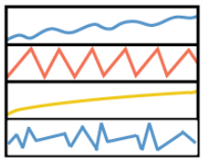
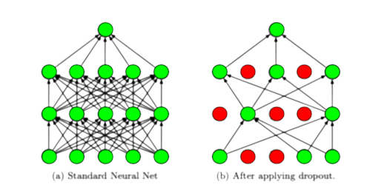
03 고도화 계획
고도화 계획
윈도우 길이 확장
추세 제거
과적합 방지
고성능의 컴퓨터로
윈도우의 길이를 크게 생성하여 성능 향상
시계열 데이터에는
trend와 seasonality가 존재
이를 제거한 잔차만 사용
Dropout layer, Regularization을 통한 Overfitting 방지
위의 3가지 계획을 바탕으로 모델을 고도화시킬 수 있을 것이다.

Slide 18
지금까지 경청해주셔서
감사합니다!

